Slide 1

КАЗАХСКИЙ НАЦИОНАЛЬНЫЙ УНИВЕРСИТЕТ ИМ. АЛЬ-ФАРАБИ
Высшая школа экономики и бизнеса
Кафедра «Финансы и учет»
Тема лекции 2: «Типы и виды валютных операций»
Дисциплина: «Валютные операции и современная валютная система»
Преподаватель: к.э.н., и.о. доцента Алиева Б.М.

Slide 2
План лекции:
1.Понятие валютных операций
2.Типы и виды валютных операций
3.Кассовые сделки
4.Срочные сделки
Цель лекции: объяснить студентам лекционный материал, а также раскрыть типы и виды валютных операций

Slide 3


Понятие валютных операций
Валютные операции - простые действия, которые направлены на исполнение и прекращение обязательств с любыми валютными ценностями. Валютные операции могут предполагать переход прав собственности. К валютным относятся операции по покупке, продаже валюты, оплата национальной валютой внешнеэкономических обязательств, другие действия.
Появляются валютные операции в таких случаях:
использование валютных ценностей как средств платежа в международном обращении;
конвертация денег из одной валюты в другую физическими или юридическими особами;
пересылка, ввоз, перевоз валютных ценностей на территории родной страны или за ее границы.

Slide 4
Под валютными операциями понимаются следующие сделки:
Приобретение валютных ценностей или их законное отчуждение резидентом у резидента;
Использование валютных ценностей и ценных бумаг как средств платежа;
Приобретение валютных ценностей или их законное отчуждение нерезидентом у нерезидента;
Ввоз на таможенную территорию страны валютных ценностей, валюты и внутренних ценных бумаг;
Переводы валюты как на счета внутри страны, так и за ее пределами.

Slide 5

Понятие валютных операций
Текущие валютные операции включают в себя:
Валютные переводы «в» и «из» страны для оплаты счетов по импорту или экспорту продукции без отсрочки платежа. Сюда также входят средства на осуществление расчетов, которые связаны с кредитованием операций импорта-экспорта сроком не более 3 месяцев; Финансовые кредиты сроком не более чем на полгода; Переводы из/в страну доходов по валютным вкладам (процентов, дивидендов и т.д.) и любым видам инвестиций, а также по операциям с любым видом валютного капитала; Неторговые переводы, включая суммы пенсий и социальных пособий

Slide 6
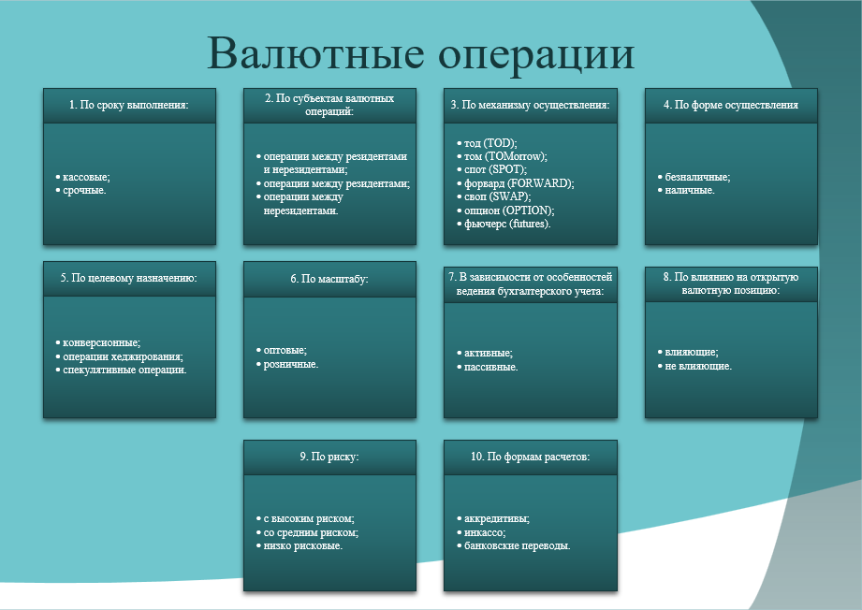

Slide 7
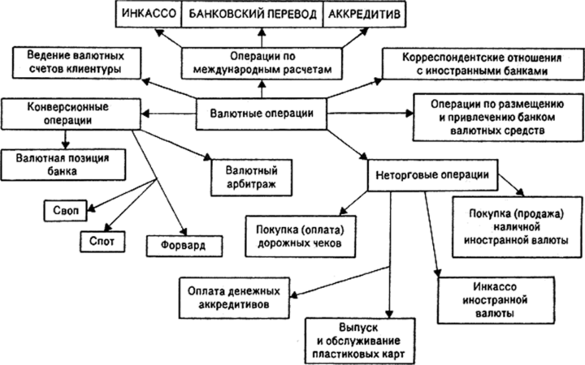
2. Типы и виды валютных операций

Slide 8
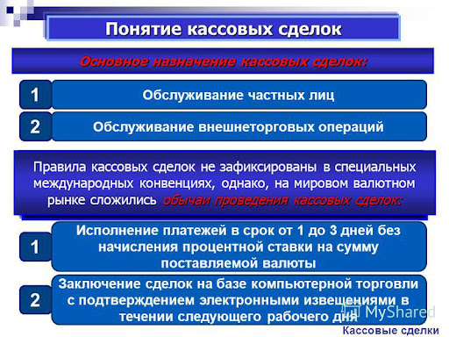
3. Кассовые сделки

Slide 9
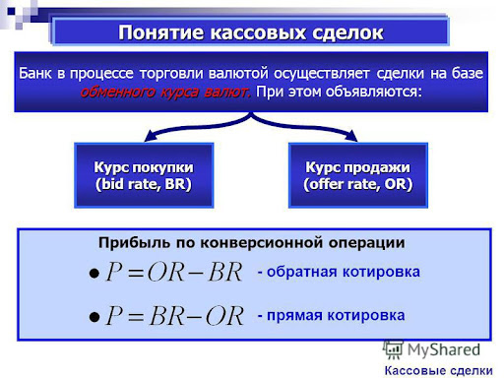
3. Кассовые сделки

Slide 10
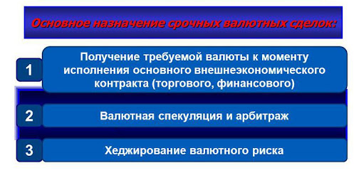
4. Срочные сделки

Slide 11
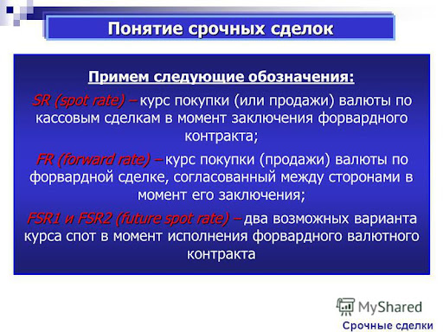
4. Срочные сделки

Slide 12
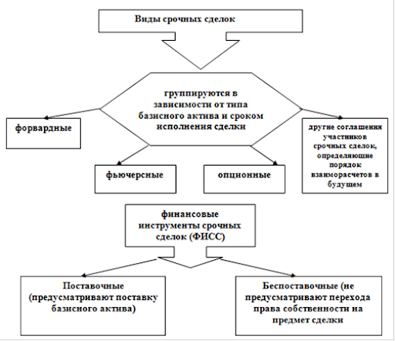
4. Срочные сделки

Slide 13


4. Срочные сделки
Форвардный контракт (форвард) – это договор, согласно которому одна сторона сделки – продавец обязуется в срок, определенный договором, передать базовый актив (товар) другой стороне по договору – покупателю или выполнить альтернативное денежное обязательство.
Фьючерсный контракт (фьючерс) – производная ценная бумага, договор, по которому продавец обязуется поставить, а покупатель – оплатить и получить определенный стандартный базовый актив в будущем по цене, определенной в момент заключения сделки.

Slide 14
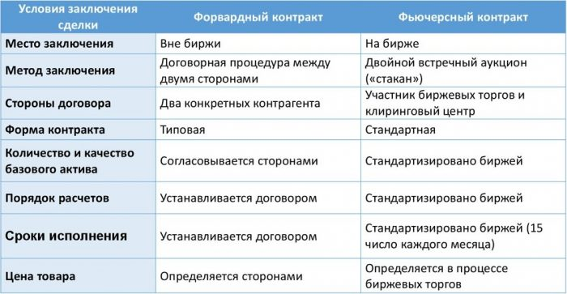
4. Срочные сделки

Slide 15
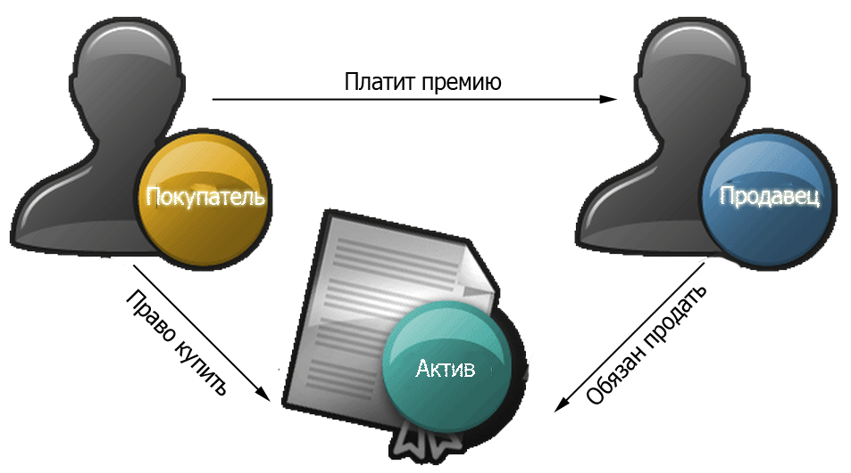
4. Срочные сделки
Опционные сделки – это разновидность срочных операций, при которых между участниками заключается особое соглашение, которое предоставляет одному из них право (но не обязанность) купить или продать второму определенную сумму валюты в установленный срок (или в течение определенного срока) и по согласованному сторонами курсу. Такая сделка называется опционной.

Slide 16
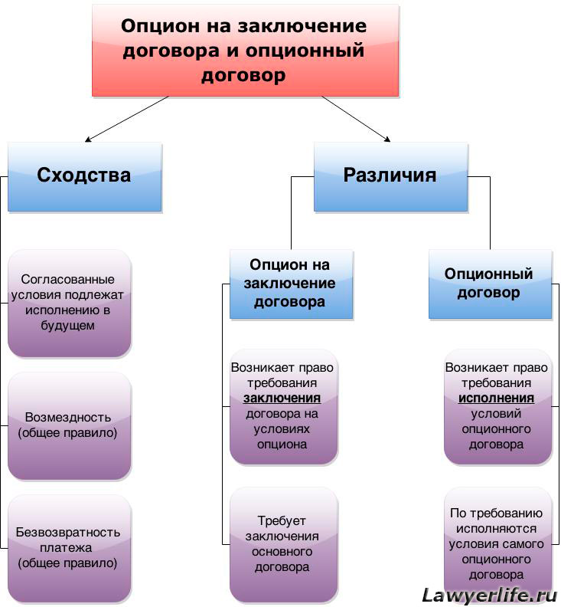
4. Срочные сделки

Slide 17


